Slide 1
«Использование нейропсихологических игр и упражнений в работе учителя-логопеда с детьми»
Муниципальное бюджетное дошкольное образовательное учреждение «Детский сад комбинированного вида № 62» г.Курска
Подготовила:
учитель-логопед
Лупанова Н.С.

Slide 2
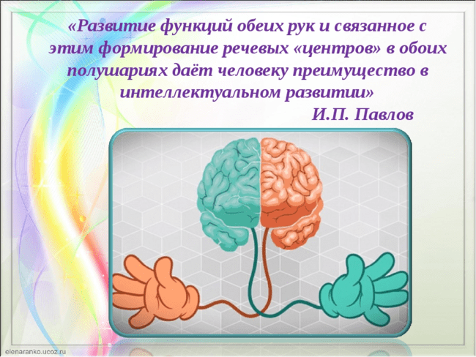

Slide 3
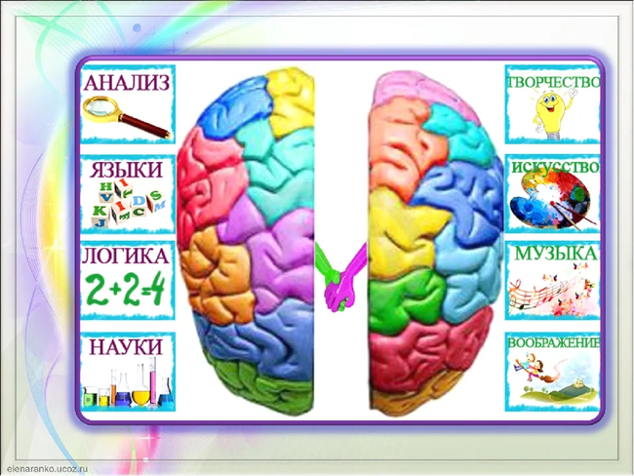

Slide 4
Нейропсихологические игры –
это специальные игровые комплексы,
способствующие развитию психических
процессов: памяти, внимания, мышления,
развитию зрительно-моторной,
пространственной координации,
активизации речи.
Нейротренажёры – предназначены для стимуляции работы всех отделов мозга, укрепления межполушарного взаимодействия, активизации навыков концентрации внимания, тренировки панорамного зрения и активизации речи.
Примеры некоторых нейротренажёров, игр и упражнений, которые использовались мной для активизации развития речи и коррекции речевых нарушений:

Slide 5
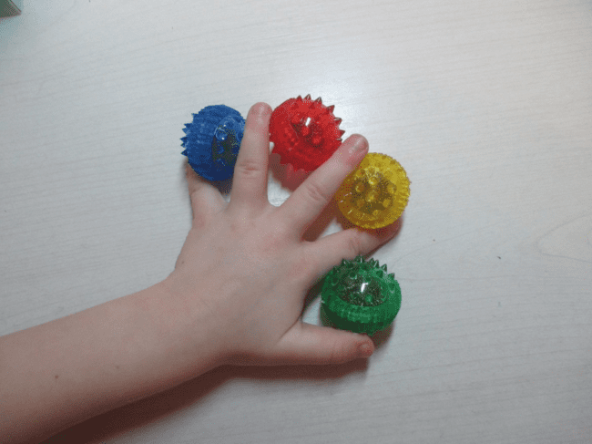
Су-Джок массажёр
Лёгкий шарик с острыми шипами. Внутри шариков- «ёжиков» находятся два металлических кольца. Способствует развитию мелкой моторики при плохой подвижности пальцев, стимулирует речевое развитие в целом.
Мячик-ёжик мы возьмем,
(берем массажный мячик)
Покатаем и потрём.
(катаем между ладошек)
Вверх подбросим и поймаем,
(можно просто поднять мячик вверх)
И иголки посчитаем.
(пальчиками одной руки нажимаем на шпики)
Пустим ёжика на стол, (кладем мячик на стол)
Ручкой ёжика прижмём (ручкой прижимаем мячик)
И немножко покатаем… (ручкой катаем мячик)
Потом ручку поменяем. (меняем ручку и тоже катаем мячик)

Slide 6
Рисование двумя руками одновременно
Упражнения на развитие межполушарного взаимодействия и речи.
Инструкция: двумя руками одновременно проведи по линиям,
произнося звук С
(любой автоматизируемый звук).
Инструкция: обводи двумя руками , произноси
слоги са-ша, со-шо, су-шу и т.д.

Slide 7
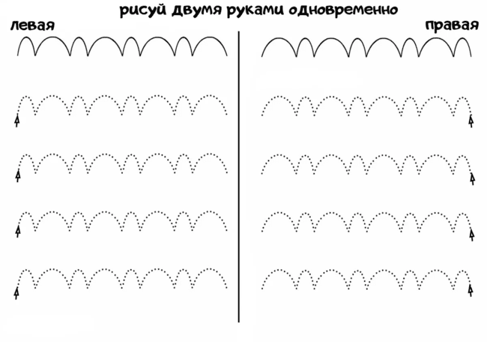
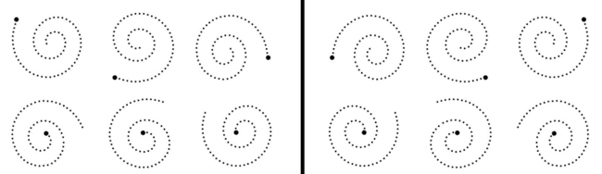
Двуручное рисование
Используем две руки,
проговариваем слова на
заданный звук, например, шуба,
кошка, душ и т.д

Slide 8
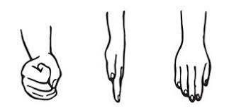
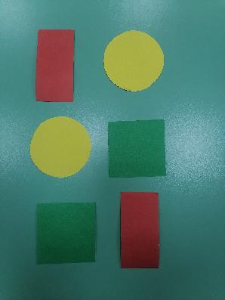
« Кулак-ребро-ладонь»
Это упражнение улучшает мыслительную деятельность, синхронизирует работу полушарий, повышает устойчивость внимания(круг-кулак, квадрат-ладонь, прямоугольник-ребро)

Slide 9
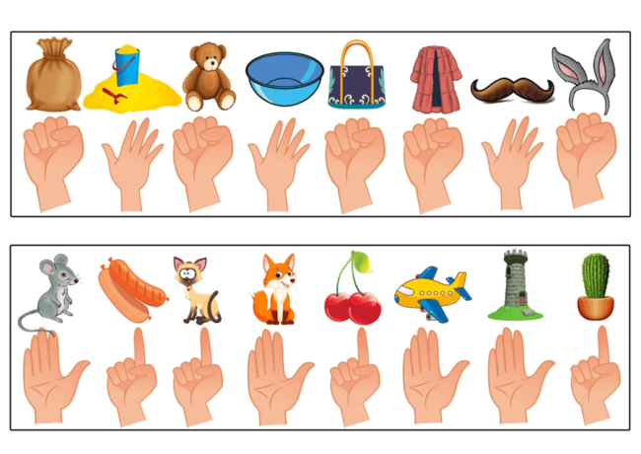
Кинезиологические упражнения (схемы на переключение)
Используются в работе над темпом и ритмом речи.
С помощью таких игр и упражнений осуществляется дифференциация трудных звуков.

Slide 10
Нейроигры с карандашами
(«захват», «скольжение», «добываем огонь» )
Направлены на развитие разных видов восприятия, внимания, памяти, формирование пространственных представлений.

Slide 11
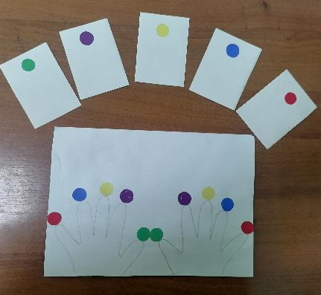
Тренируем межполушарное взаимодействие, внимание, координацию движений

Slide 12
Балансборд (балансировочная доска) — эффективный инструмент в работе логопеда ДОУ. Он помогает комплексно воздействовать на речевые и неречевые процессы, стимулируя работу мозжечка — отдела мозга, который отвечает за координацию, регуляцию внимания, речевое развитие, обработку сенсорной информации, формирование навыков чтения и письма, а также за эмоциональную стабильность.
Примеры упражнений
Удержание равновесия с одновременным речевым заданием. Например, ребёнок может проговаривать короткие слова, тренировать звукопроизношение или повторять слоги.
Доска с лабиринтом. Требуется не только сохранять равновесие, но и направлять шарик в нужное положение. Такие задания развивают внимательность и мелкую моторику, что связано с речевым развитием.

Slide 13
Нейроавтоматизация звуков — это метод логопедической работы, который использует нейропсихологические подходы для закрепления правильного произношения звуков в речи. Он основан на принципах нейропластичности — способности мозга изменять свою структуру и функции в ответ на опыт и обучение.
Цель нейроавтоматизации — не только закрепить правильное произношение звуков, но и развить межполушарное взаимодействие, улучшить концентрацию внимания, память, моторику, а также создать устойчивые нейронные связи, которые ускорят процесс автоматизации звуков

Slide 14
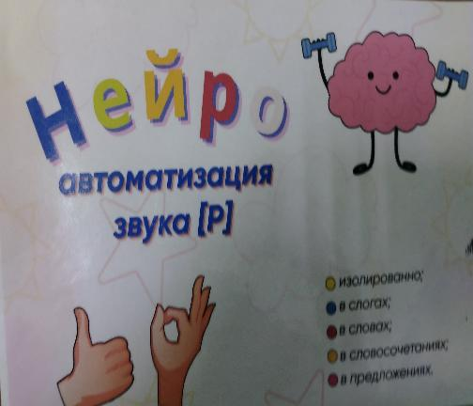
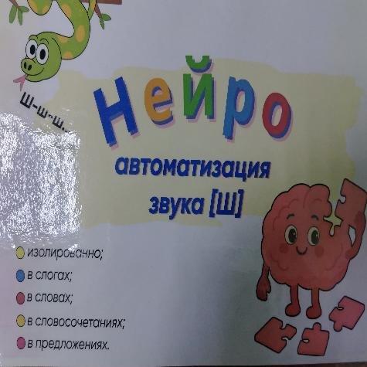

Slide 15
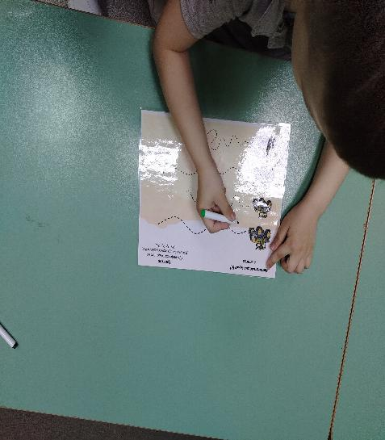
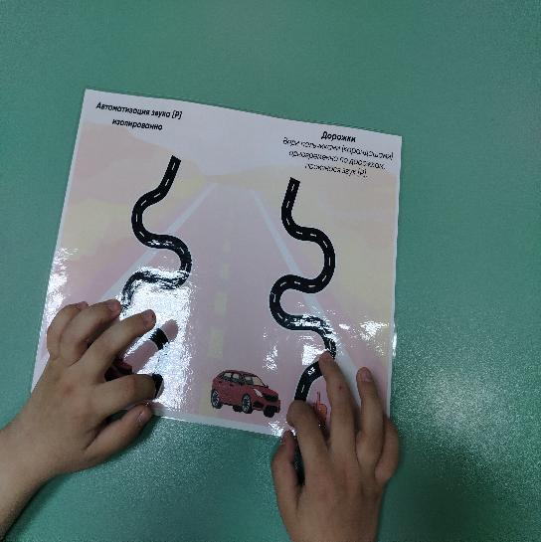

Slide 16
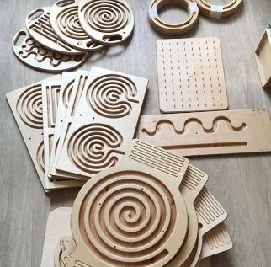
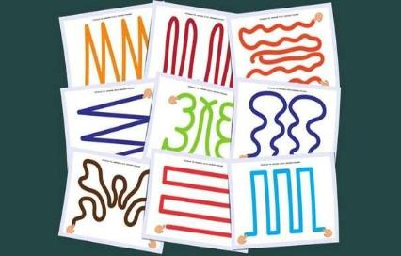
Таким образом, нейротренажёры и нейроигры на активизацию межполушарных взаимодействий дают возможность более продуктивно корректировать имеющиеся у детей речевые недостатки, а также способствуют созданию базы для успешного преодоления психоречевых нарушений в целом.
Основным требованием к использованию нейроигр и нейротренажёров является точное выполнение детьми движений и приёмов вместе с педагогом, систематическое, постепенное увеличение времени выполнения и сложности заданий.

Slide 17
Спасибо за внимание !

